Slide 1
Символьный тип данных
Методы программирования
Информатика
11 класс
Углубленный уровень

Slide 2
Тип Char
это тип данных, служащий для хранения одиночных символов в различных кодировках.
В Python нет отдельного типа для символов.
Символы имеют строковый тип.
Notes:
Разработчики языка решили, что нет необходимости выделять под отдельные символы целый тип. На то есть несколько причин:
Строковый тип предоставляет программисту весь нужный функционал для работы как со строками, так и с символами.
Python – язык с динамической типизацией, разделение на строковый и символьный тип добавило бы дополнительных проблем с реализацией автоматического определения типов.

Slide 3
ФУНКЦИИ ORD И CHR
ord(x) – возвращает порядковый номер символа x;
ord(‘A’) = 65
chr(x) – возвращает символ с кодом, равным x;
chr(65) = ‘A’
Эти функции являются обратными друг другу:
chr(ord(‘A’)=‘A’, ord(chr(65))=65

Slide 4
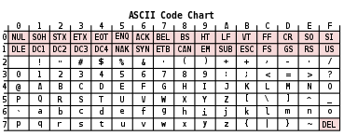
ПРИНЦИП ПОСЛЕДОВАТЕЛЬНОГО КОДИРОВАНИЯ АЛФАВИТОВ
В любой кодовой таблице выполняется последовательное кодирование латинского алфавита и алфавита десятичной системы счисления.

Slide 5
ЗАДАЧА 1
Заполнить список из 10 элементов строчными английскими буквами случайным образом. Затем список отсортировать в алфавитном порядке.

Slide 6
ЗАДАЧА 2
Сгенерировать строку из случайных строчных букв английского алфавита. Вывести буквы встречающиеся в строке, в порядке уменьшения частоты их встречаемости.

